Slide 1
Taller de recuperación.
Juan José Santa Roldán
(Tecnología)

Slide 2
Historia de la tecnología
Hace algunos años, no muchos, digamos unos 5 millones de años, el hombre tenía todo su cuerpo cubierto de pelo. Luego lo perdió (aunque no en todos los casos...) pero de todas formas, el hombre encontró la forma de cubrir sus necesidades y para evitar el frío se cubría con pieles de los animales que cazaba para comer.
Después, descubrió que las fibras vegetales le podían dar abrigo e inventó la ropa. Se cansó de andar descalzo e inventó los zapatos, se cansó de gritar e inventó el teléfono, se cansó de quemarse los dedos (y las pestañas) con velas e inventó la luz eléctrica, se cansó de contar a mano e invento la calculadora, y el ordenador...
Como sabemos, la tecnología fabrica objetos para mejorar nuestra calidad de vida en todos los aspectos. Y es más, estas innovaciones tecnológicas parecen surgir a un ritmo muy alto, piensa si no en que rápido se quedará tu ordenador obsoleto cuando sólo pasen meses.

Slide 3
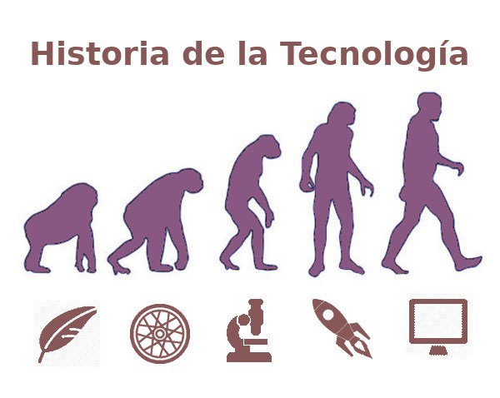
La Evolución Tecnológica va mano a mano con la Ciencia, aunque ambas cosas son distintas:
Los descubrimientos científicos engloban el conocimiento en sí mismo.
La Tecnología aplica esos conocimientos para resolver una necesidad humana.
Se suele asociar tecnología con modernidad, pero realmente la actividad tecnológica, la curiosidad por modificar nuestro entorno para mejorar nuestras condiciones de vida, es algo tan viejo como la humanidad.

Slide 4

Definición de la tecnología
La tecnología es la ciencia aplicada a la resolución de problemas concretos. Constituye un conjunto de conocimientos científicamente ordenados, que permiten diseñar y crear bienes o servicios que facilitan la adaptación al medio ambiente y la satisfacción de las necesidades esenciales y los deseos de la humanidad. Es una palabra de origen griego, τεχνολογία, formada por téchnē (τέχνη, arte, técnica u oficio, que puede ser traducido como destreza) y logía (λογία, el estudio de algo).
Aunque hay muchas tecnologías muy diferentes entre sí, es frecuente usar el término tecnología en singular para referirse al conjunto de todas, o también a una de ellas. La palabra tecnología también se puede referir a la disciplina teórica que estudia los saberes comunes a todas las tecnologías, y en algunos contextos, a la educación tecnológica, la disciplina escolar abocada a la familiarización con las tecnologías más importantes.

Slide 5
Recursos renovables y no renovables
Recursos renovables
Un recurso renovable es un recurso natural que se puede restaurar por procesos naturales a una velocidad superior a la del consumo por los seres humanos. La radiación solar, las mareas, el viento son recursos perpetuos que no corren peligro de agotarse a largo plazo. Los recursos renovables también incluyen materiales como madera, papel, cuero, etc. si son cosechados en forma sostenible. Algunos recursos renovables como la energía geotérmica, el agua dulce, madera y biomasa deben ser manejados cuidadosamente para evitar exceder la capacidad regeneradora mundial de los mismos. Es necesario estimar la capacidad de renovación (sostenibilidad) de tales recursos.
Recursos no renovables
Un recurso no renovable es considerado como un recurso natural el cual no puede ser producido, cultivado, regenerado o reutilizado a una escala tal que pueda sostener su tasa de consumo. Estos recursos frecuentemente existen en cantidades fijas o son consumidos mucho más rápido de lo que la naturaleza puede recrearlos.
Se denominan reservas a los contingentes de recursos que pueden ser extraídos con provecho. El valor económico (monetario) depende de su escasez y demanda y es un tema que preocupa a la economía. Su utilidad como recursos depende de su aplicabilidad, pero también del costo económico y del costo energético de su localización y explotación.

Slide 6
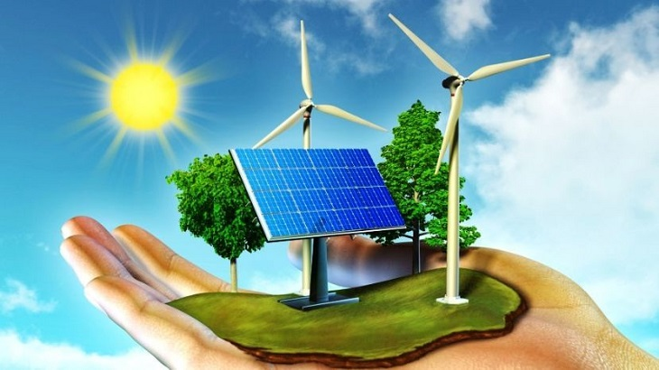
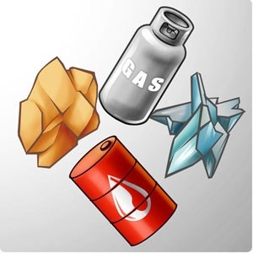
Renovables
No renovables

Slide 7
Tipos de energía.
(Renovable – No Renovable)
Existen varias fuentes de energía renovables
,como son:
Energía mareomotriz (mareas)
Energía hidráulica (embalses)
Energía eólica (viento)
Energía solar (Sol)
Energía de la biomasa (vegetación)
Las Fuentes de energía no renovables son aquellas que se encuentran de forma limitada en el planeta y cuya velocidad de consumo es mayor que la de su regeneración. Existen varias fuentes de energía no renovables, como son: Los combustibles fósiles (carbón, petróleo y gas natural)

Slide 8
Que es el mercado y en que consiste
En economía, un mercado es un conjunto de transacciones de procesos o intercambio de bienes o servicios entre individuos. ... Una definición de mercadosegún la mercadotecnia: Conjunto de consumidores que quieren, pueden y están dispuestos a comprar o vender un producto ofertado.
Como funcionan los mercados. Un mercado es cualquier acuerdo que permite a compradores y vendedores obtener información y hacer negocios entre sí. Hay diferentes tipos de mercados, como son mercados de bienes, mercados de servicios, mercados de recursos y mercados de otros insumos manufacturados.

Slide 9
Consumidores y clientes
Consumidor: Que consume bienes y productos en una sociedad de mercado.
Cliente: Persona que compra en un establecimiento comercial o público, especialmente la que lo hace regularmente.
Diferencia entre consumidor, cliente y usuario. Consumidor La persona que compra un producto o servicio. Cliente La persona que compra habitualmente en la misma empresa (consumidor habitual). Usuario La persona que disfruta habitualmente de un servicio o del empleo de un producto.

